Slide 1
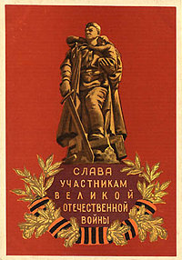

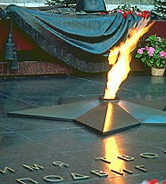
Дети войны
Война прошлась по детским судьбам грозно,
Всем было трудно, трудно для страны,
Но детство изувечено серьёзно:
Страдали тяжко дети от войны…

Slide 2
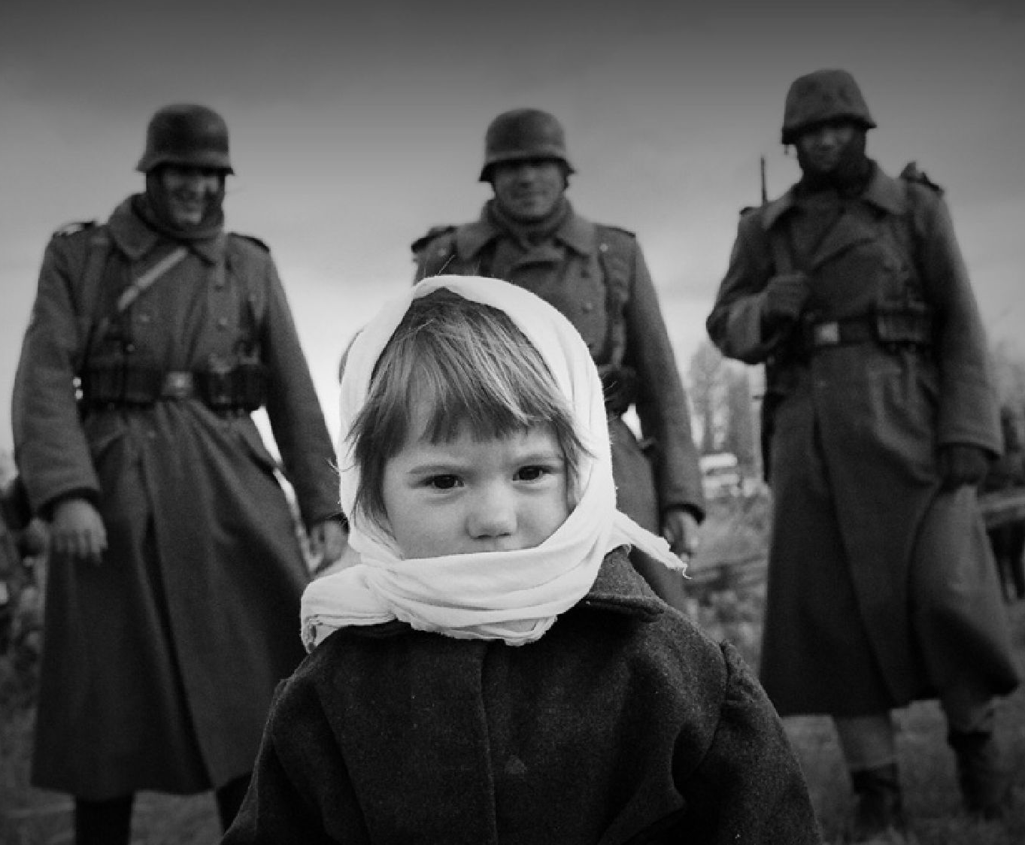
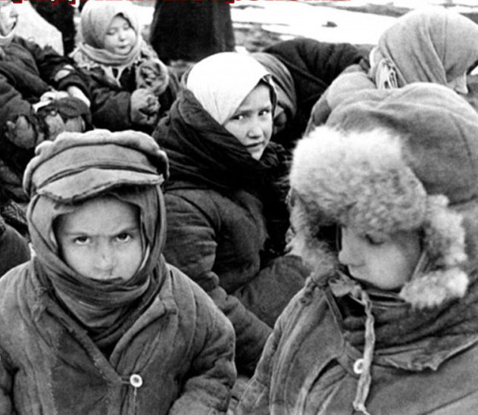
Мы – маленькие очевидцы,
Последние из могикан,
Нам до сих пор тревога снится,
И до сих пор отбой не дан.
Из теплой, полной снов постели,
Из комнат, где цветы цвели,
В бомбоубежища и щели
Мы ночью с бабушками шли.
Мы слез тогда уже не лили,
Мы знали вкус полынь-травы.
И с вами всю беду делили,
Как с нами хлеб делили вы.
Но что же, мы, зато, узнали,
Что значит выжить в трудный год,
Что значит – Родина за нами
И что такое наш народ.

Slide 3
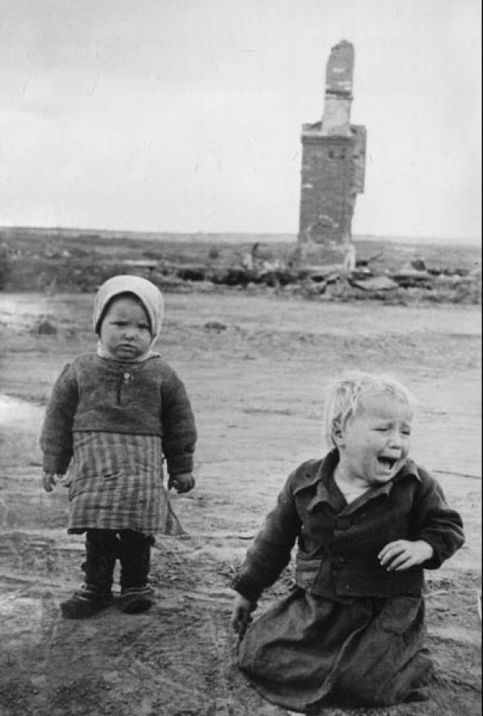
Всё ярче звезды, небо голубей,
Но отчего-то вдруг сжимает сердце,
Когда мы вспоминаем всех детей,
Которых та война лишила детства.
Их защитить от смерти не смогли
Ни сила, ни любовь, ни состраданье.
Они остались в огненной дали,
Чтоб мы сегодня их не забывали.
И память эта прорастает в нас,
И никуда нам от нее не деться.
Что, если вдруг опять придет война,
Вернется к нам расстрелянное детство...

Slide 4
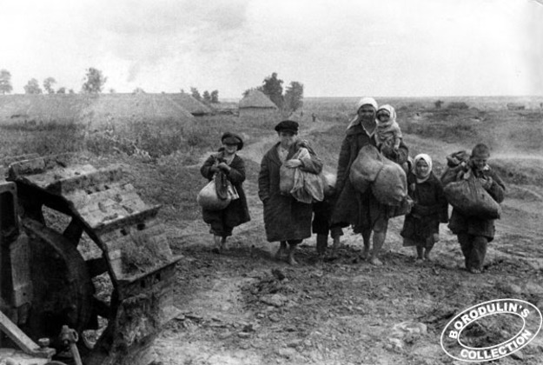
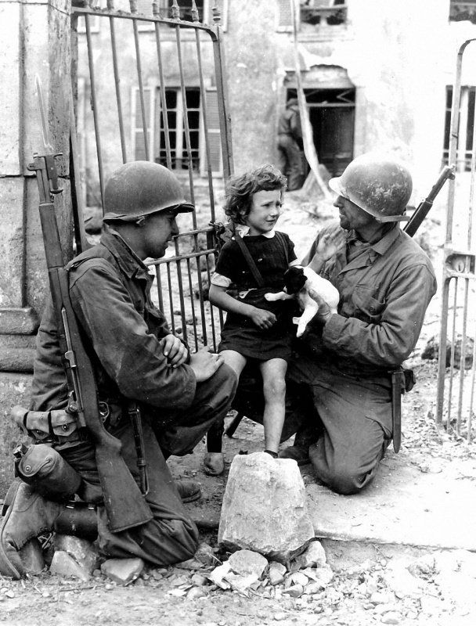
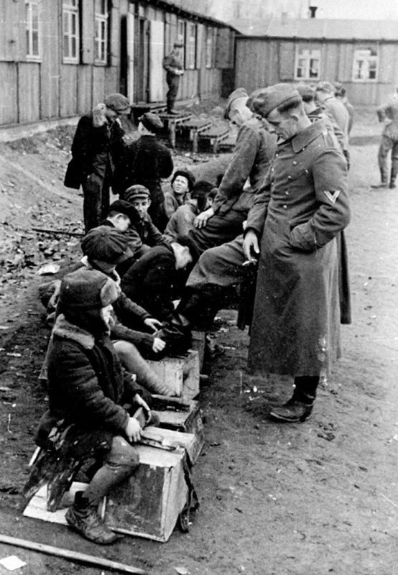

Slide 5
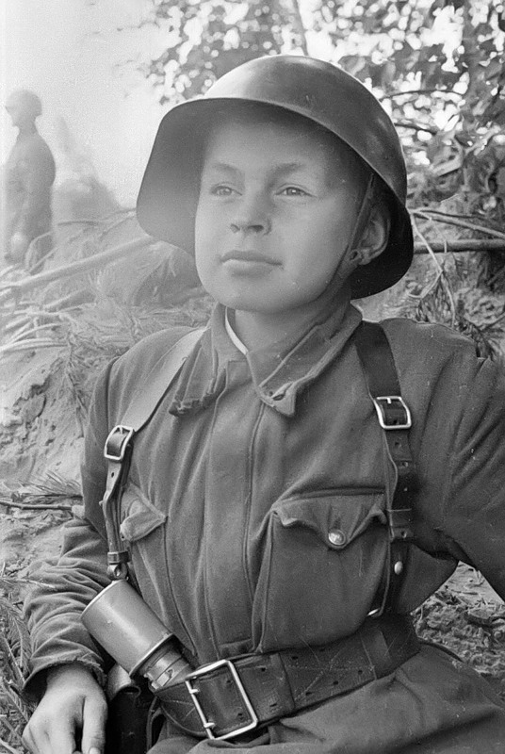
Горнили к бою трубы полковые.
Военный гром катился над страной.
Вставали в строй мальчишки боевые
На левый флаг, в солдатский строй.
Великоваты были им шинели,
Во всем полку сапог не подобрать,
Но все равно в бою они умели
Не отступать, а побеждать.
Жила в сердцах их взрослая отвага,
В двенадцать лет по-взрослому сильны,
Они дошли с победой до рейхстага –
Сыны полков своей страны.

Slide 6
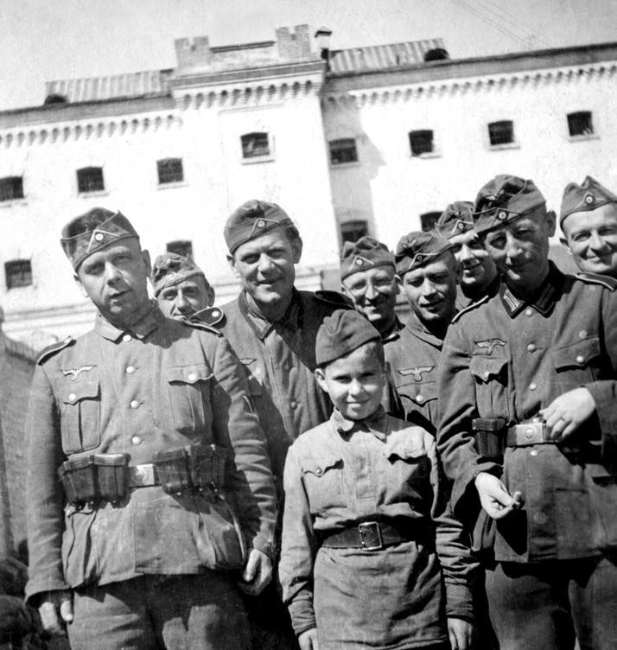
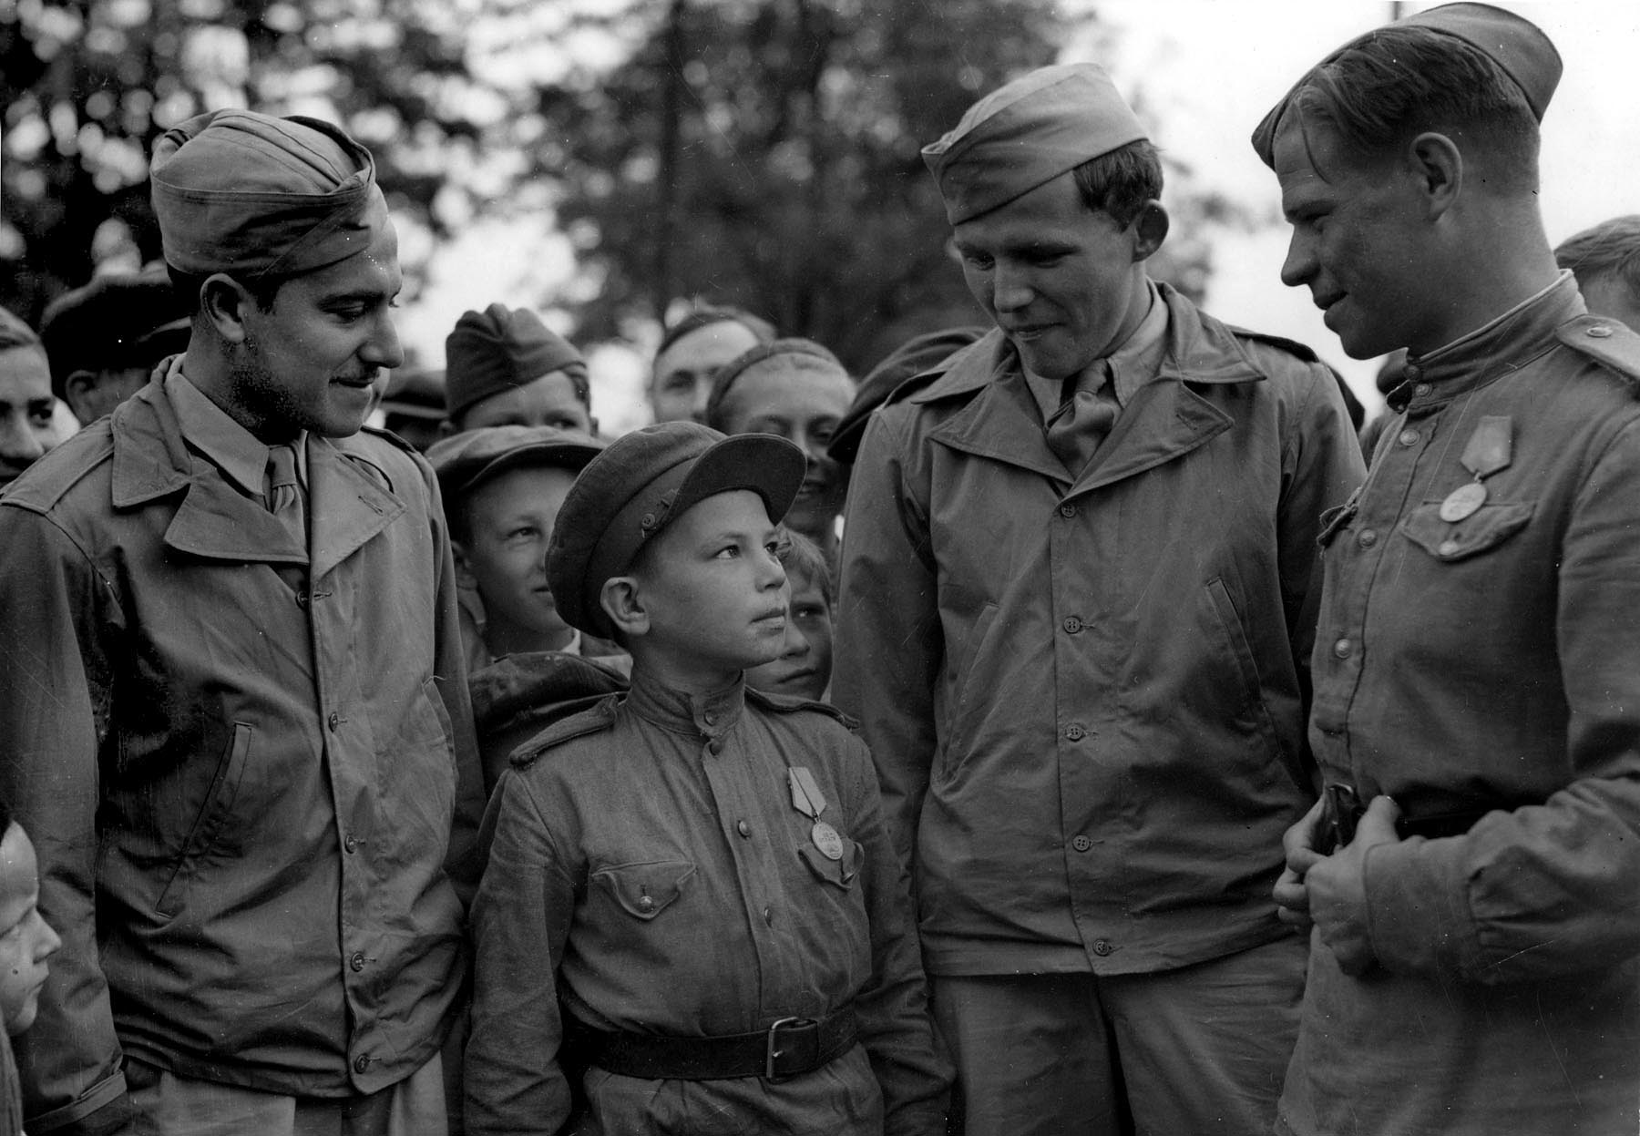

Slide 7
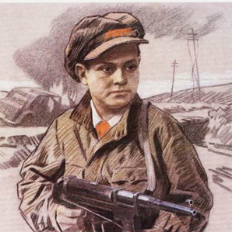
Пионеры герои
Шумела гроза над землею,
Мужали мальчишки в бою…
Знает народ: пионеры – герои
Навечно остались в строю!
Леонид Голиков – «Герой Советского Союза
Лёня уничтожил 78 фашистских солдат и офицеров, участвовал в подрыве 27 железнодорожных и 12 шоссейных мостов, 8 автомашин с боеприпасами.

Slide 8

Леонид Голиков
Всем сердцем в победу грядущую верил,
В бою он отчаянным был.
Недаром однажды фашистcкого зверя
В чинах генеральских подбил.

Slide 9
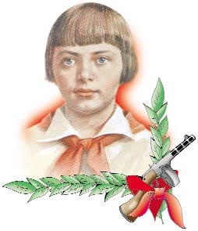

Зина Портнова
«Герой Советского Союза»
ходила в разведку, участвовала в диверсиях, распространяла листовки и сводки Совинформбюро, уничтожила не один десяток фашистов.
… Её допрашивал четвёртый день подряд фашистский офицер, увешанный крестами,
Ей руки за спину выкручивал солдат, её хлестала плеть,
Её гноили в яме.
Угрюмый офицер сказал, что больше нет терпенья у него,
Что это лишь начало жестоких мук, каких не видел свет….

Slide 10
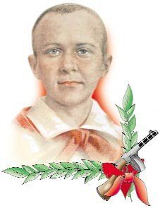
Марат Казей
Марат был разведчиком у партизан. Не было случая, чтобы он не выполнил задание. Он был награжден медалями “За боевые заслуги” “За отвагу”.
Навстречу им в своё бессмертье
Он сделал несколько шагов…
И грохнул взрыв, и грозным смерчем
Смело озлобленных врагов.
/В. Алексеев/

Slide 11
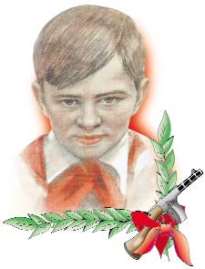
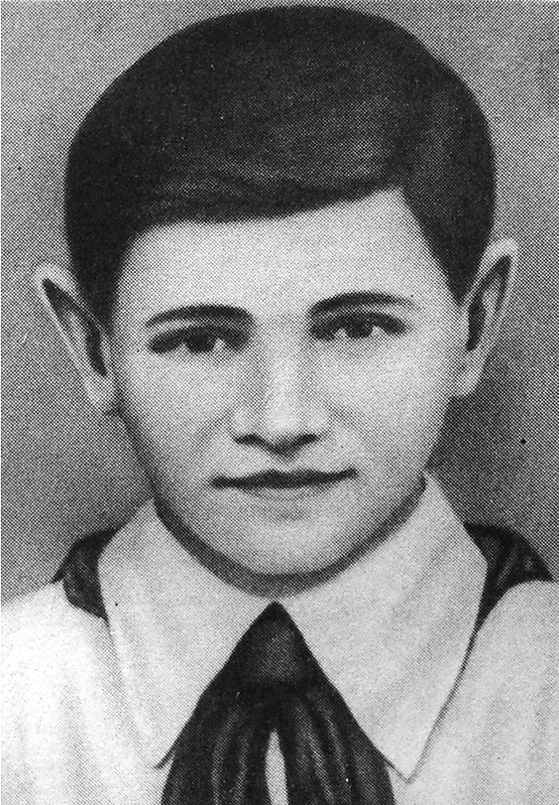
Валентин Котик
Пионер-герой, партизан, разведчик, самый юный Герой Советского Союза.
Вместе с товарищами подрывал гранатой машину, в которой ехал начальник Шепетовской жандармерии. Став разведчиком у партизан, Валя вывел из строя связь оккупантов со ставкой Гитлера в Варшаве.
Валя Котик награжден орденом Отечественной войны 1 степени, медалью “Партизану Отечественной войны”. В 1944 году Валя, будучи тяжело раненым скончался на руках товарищей.
Мы вспомним о боях тех давних.
В них совершен был подвиг не один.
Вошёл в семью героев наших славных
Отважный мальчик Котик Валентин
Он, как при жизни, утверждает смело
“Бессмертна молодость, бессмертно наше дело”.

Slide 12
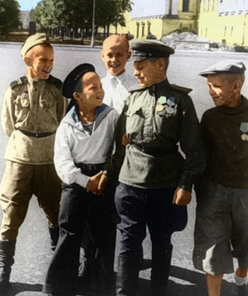
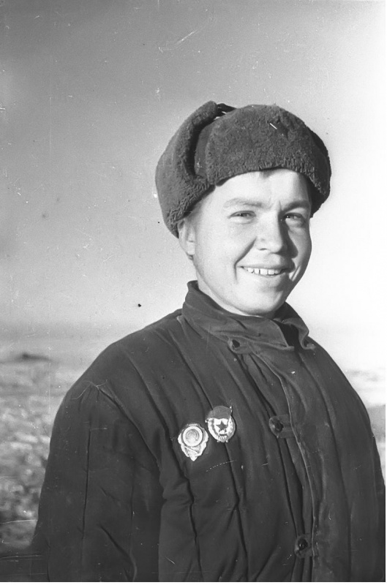
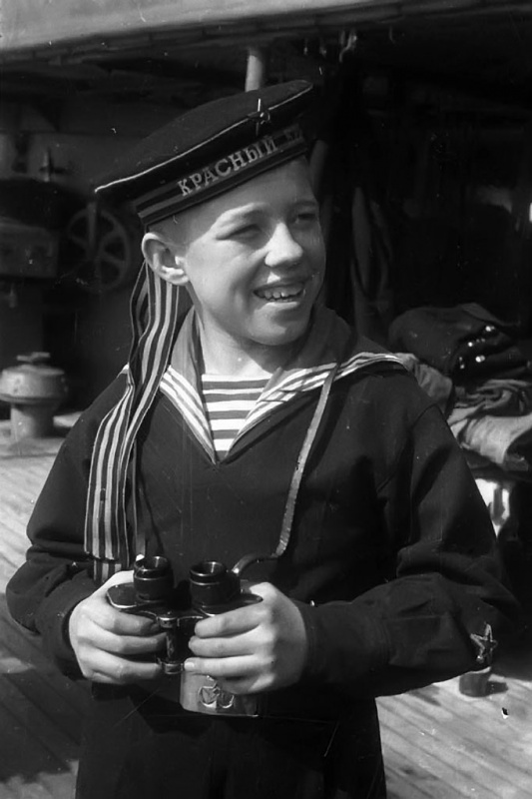
Давно уж бои отгремели,
Но время не вычеркнет нет!
Мальчишку в солдатской шинели
Неполных пятнадцати лет.

Slide 13

Сколько храбрых сердец молодых
Беззаветно служили народу
Пионеры и тысячи их
Кто погиб за страну и свободу.
Их могилы ты всюду найдешь
На дорогах минувших пожарищ.
Если ты, юный друг, где-то рядом пройдешь
То сними свою шляпу, товарищ!

Slide 14
Спасибо за внимание!

